Slide 1
https://t.me/joinchat/Ed7C3RIAvi43vAgfbg6ifw

Slide 4
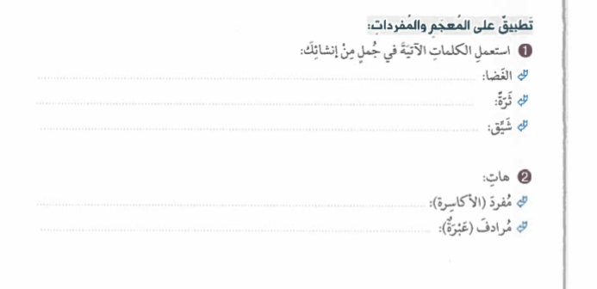
كان العرب يشعلون الغضا قديمًا فتظل ناره متقدة طوال الليل.
هطل المطر علينا أمس من سحاب ثرَّة فارتوت الأرض كلها.
المسافر بعيدًا عن وطنه شَيِّقٌ إلى أهله وأحبته.
كِسْرَى
دَمْعَة

Slide 5
لا أراها تُستعمل الآن بمعناها القديم بمعنى: مُشتاق. ولكنهم يستعملونها بمعنى: ممتع وجذّاب يقولون:
- هذا برنامج شَيِّق. أي ممتع وجذّاب .
- كانت رحلة شَيِّقةً. أي ممتعة وجذّابة.

Slide 6
س1: ممَّ يشكو الشاعر في البيت الأول؟
س2: ما العاطفة المسيطرة على الشاعر في الأبيات من (1) إلى (5)؟
س3: ما المعنى السياقي لكلمة (شَيِّقٌ) في البيت الثالث؟
س4: كيف أكد الشاعر شدة شوقه ولوعته في البيت الثالث؟
س5: ما الصورة البيانية التي صورها الشاعر لشدة الشوق والحب في البيت الرابع؟
س6: فما الذي يعانيه الشاعر في الأبيات الأولى من القصيدة ؟
الأبيات : (1 ـ 5) تتحدث عن النسيب أو الغزل .
الأبيات : (6 ـ 9) تتحدث عن الحكمة وأخذ العبرة.
الأبيات : (10ـ 17) تتحدث عن المديح.

Slide 7
بتأثّـره بالشّـعر القديم حيث بدأ قصيدته بالشّـكوى والغزل .

Slide 8
أينَ الأكاسِرَةُ الجَباِبرَةُ الأُلى *** كَنَزوا الكُنوزَ فَما بَقينَ وَلا بَقوا

Slide 9
أَبني أبينا نَحْنُ أهْلُ مَنازِلٍ *** أَبدًا غُرابُ البَينِ فيها يَنْعِقُ
وَعَذَلتُ أهْلَ العِشْقِ حتّى ذُقْتُهُ *** فعجبتُ كيفَ يموتُ مَنْ لا يعشَقُ

Slide 10
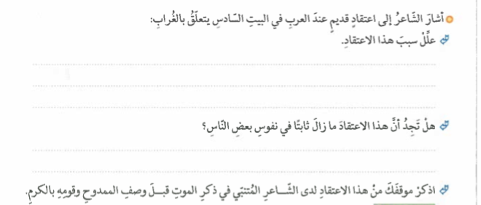
الاعتقاد القديم المتعلق بالغراب، أنه رمز للتشاؤم والفراق بالموت أو الخراب، فهذا راجع إلى معتقدات وأسباب متوارثة تمثلت في كرههم الشديد له ربما للونه الأسود ولصوته المزعج وتكاثره حول الجيف، وربما سببه تجمع الغربان حول جثث بني جنسها الأموات ونعيقها بشكل غريب، وتمثل ذلك الاستنكار والكره الشديدان للغربان، عند غالبية العرب، في التشاؤم من تواجده قرب البيوت والمزارع وجميع الأماكن التي يتواجدون فيها، حتى الصحراء.
نعم، للأسف هذا الاعتقاد مازال ثابتًا في نفوس بعض الناس للآن لاسيما إذا سمعوا صوتًا للغراب وعندهم مريض في بيتهم.
لا أوافق الشاعر في ذكره لهذا الاعتقاد عن جعل الغراب رمزًا للموت والخراب وخاصة بعدما نهى الإسلام عن ذلك، هذا من جهة ومن جهة أخرى أن الغرض الأول للقصيدة هو المدح ولا يتناسب معها مقام ذكر الموت والخراب أو التشاؤم

Slide 11
فهذا اللون من الأدب وأمثاله كثير قد تحول بفضل المتنبى من حكمة قالها حكيم ، إلى مثل شعبى أصبح جزءا لا يتجزأ من تراث أمة بأكملها . فيسمى بأدب الحكمة أو المثل السائر.
فهذا اللون من الأدب وأمثاله كثير قد تحول بفضل المتنبى من حكمة قالها حكيم ، إلى مثل شعبى أصبح جزءا لا يتجزأ من تراث أمة بأكملها . فيسمى بأدب الحكمة أو المثل السائر.

Slide 12
المقصود بها الممدوحون وهم الرجال ذوو المكانة .
خرجت الشموس من باب القصر مبتسمةً. استعارة تصريحية
أصبحت الشموس مبتسمةٌ لذكرى مولد المصطفى صلى الله عليه وسلم. استعارة مكنية.

Slide 13
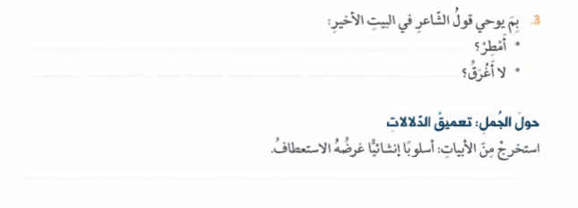
أالأمر هنا على سبيل الرجاء والدعاء وتوحي بكثرة العطاء والجود من الممدوح كأنه مطر هاطل.
يوحي بالاحتراس من الجانب السيء للمطرعلى سبيل تأكيد الدعاء بالحفظ من الغرق
يا ذا اّلذي يَهَبُ الكَثيرَ وَعِنْدَهُ **** أّني عَلَيْهِ بأخْذِهِ أَتصَدّقُ

Slide 14
كناية عن شدة سعادة وسرور الممدوح بقبول الناس لصدقاته وعطائه لهم .والكناية هنا أتت بالمعنى وهو الكرم الكثير والسعادة بتقديمه للناس، مصحوبة بالدليل على ذلك في قول الشاعر(وعنده أّني عَلَيْهِ بأخْذِهِ أَتصَدّقُ).
الجناس الناقص في قول الشاعر: (النفوس نفائس) وهو اتفاق في أغلب الحروف مع اختلاف في ترتيبها واختلاف المعنى يعطي جرسًا موسيقيًا يثير الذهن ويحرك الانتباه.

Slide 15
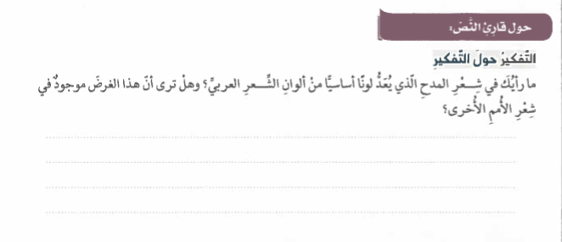
المدح أحد أبرز الأغراض الشعرية القديمة الذي ازدهر خلال العصور المختلفة وهو يعني في تراثنا العربي فنا شعريا رائعًا لما يحمله من كنوز نفيسة من أسلافنا في التربية الخلقية والنفسية والاجتماعية.
والمدح من الفنون التي حظيت باهتمام النقاد والدارسين وشغل مساحة واسعة الأطراف في ديوان الشعر العربي إذ يحتل المرتبة الأولى ـ مناصفة مع الهجاء ـ لما له من سلطان على نفوس وتأثير في السلوك فما ذكره النقاد من أركان الشعر وقواعده وأغراضه إلا والمديح معه.
ولا يوجد شعر المدح في الأمم الأخرى كما يظهر لدى العرب ولعل ذلك يعود إلى سعة اللغة العربية وجمالها مفرداتها التي جعلت الشعراء يتخذونها وسيلة للكسب وجني المال بمدح الملوك والأمراء.

Slide 16
أينَ الأكاسِرَةُ الجَباِبرَةُ الأُلى *** كَنَزوا الكُنوزَ فَما بَقينَ وَلا بَقوا
وهذا البيت فيه العظة الكبيرة والعبرة لكل الناس ولكل متكبر متجبر بأن كنوزهم لم تخلدهم ولم تخلد ذكراهم وما يخلد ذكرى المرء إلا عمله الطيب وجوده في الخلق.

Slide 17
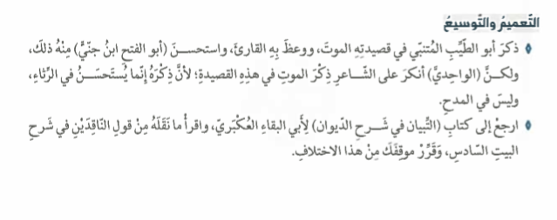

Slide 18
أَبني أبينا نَحْنُ أهْلُ مَنازِلٍ *** أَبدًا غُرابُ البَينِ فيها يَنْعِقُ
رأي (الواحديّ):
يريد يا أخوتنا ويجوز أن يكون هذا نداءً لجميع الناس لأن الناس كلهم بنوا آدم ويجوز أن يريد قوما مخصوصا إما رهطه وقبيلته يقول نحن نازلون في منازلٍ يتفرق عنها أهلها بالموت وإنما ذكر غراب البين لأن العرب تتشاءم بصياح الغراب يقولون إذا صاح الغراب في دارٍ تفرق أهلها وهو كثيرٌ في أشعارهم، وقال ابن جنى يريد بغراب البين داعي الموت وهذا خلفٌ فاسدٌ ليس على مذهب العرب وداعي الموت لا يسمع له صياح والأمر في غراب البين أشهر من أن يفسر بما فسره به وقد انتقل أبو الطيب من النسيب إلى الوعظ وذكر الموت ومثل هذا يستحسن في المراثي لا في المدائح.
واستحسن (أبو الفتح ابن جنّيُّ) منه ذلك، قال ابن جنى : يريد بغراب البين داعي الموت.
وموقفي من هذا أن الموت وذكره يناسب مقام الرثاء لا المدح والنسيب قبله.

Slide 19
ياسر إسماعيل حسين
خبير تدريس اللغة العربية
جروب الثاني عشر على تليجرام : https://t.me/joinchat/Ed7C3RIAvi43vAgfbg6ifw
جروب الثاني عشر على واتس اب : https://chat.whatsapp.com/7XWDUBeC70R11OmsgvToXd
https://www.facebook.com/فيسبوك إدريس لتعلم اللغة العربية للثاني عشر: شروح/ تدريبات /اختبارات-102575674463871/
رابط التطبيقات النحوية للصف الثاني عشر المنهج الإماراتي :
https://play.google.com/store/apps/details?id=com.teachtech.tatbekaty
رابط تطبيق كتاب ادريس في الاختبارات الاثرائية للثاني عشر المنهج الإماراتي : https://play.google.com/store/apps/details?id=com.benzaker.exammryaser
رابط تطبيق ادريس لفنون التعبير الكتابي : https://play.google.com/store/apps/details?id=com.benzaker.edreesboard
رابط الاختبارات محسوبة النسبة للفصل الدراسي الاول المنهج الإماراتي :
http://www.benzaker.net/products
رابط منصة ادريس لتعليم الكتابة الإبداعية والوظيفية: www.edreesboard.com
للتواصل:009715054127210

